Slide 1


TOTUL DESPRE ÎNCĂLZIREA ÎN PARDOSEALĂ
www.magnumheating.ro

Slide 2


Companie olandeză cu investiții private în produse noi;
30 de ani experiență în dezvoltare, producție, vânzare și suport post-vânzare la sistemele de înclăzire cu agent termic și electrice;
www.magnumheating.ro

Slide 3

Structura
MAGNUM
Heating Group
Olanda Croația România Spania Regatul Unit
Olanda
Belgia
Țările de Jos
- producție sisteme cu agent termic
India
- producție sisteme electrice

Slide 4
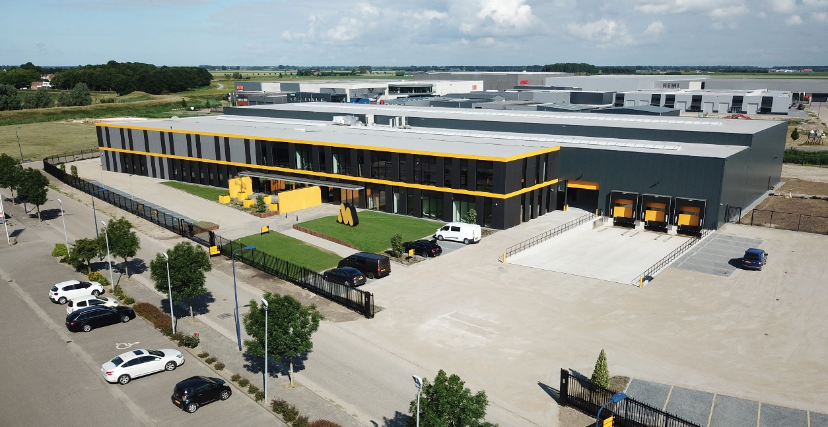
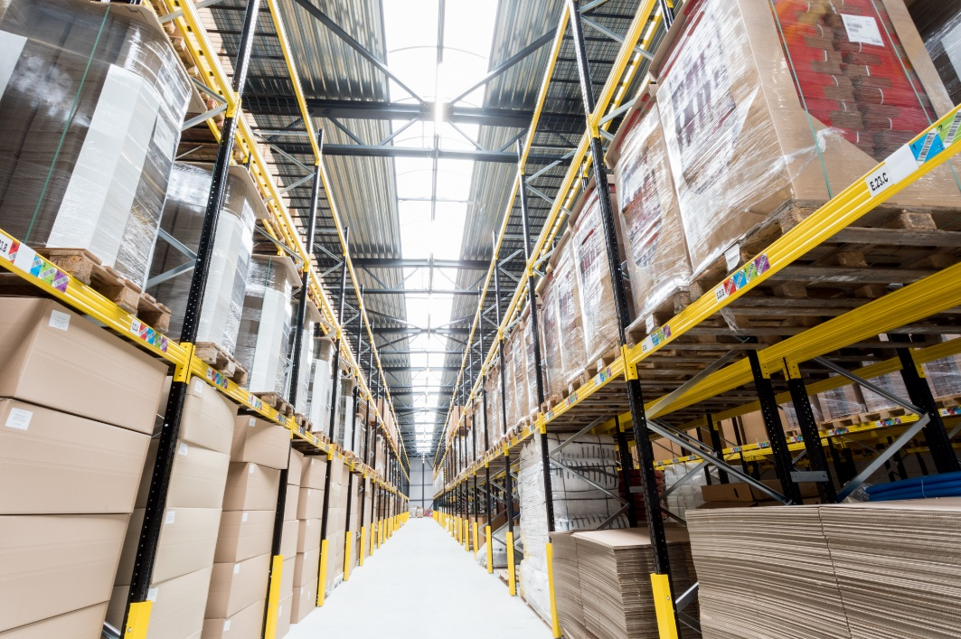
MAGNUM Heating Group
Sediul principal și centrul de distribuție
Cifre curente:
Birou si depozit: 6.000 m2
Număr de locații de paleți: 2.550
Din decembrie 2023:
Total incl. depozit nou: 9.300 m2
Numar locatii paleti: 8.050

Slide 5
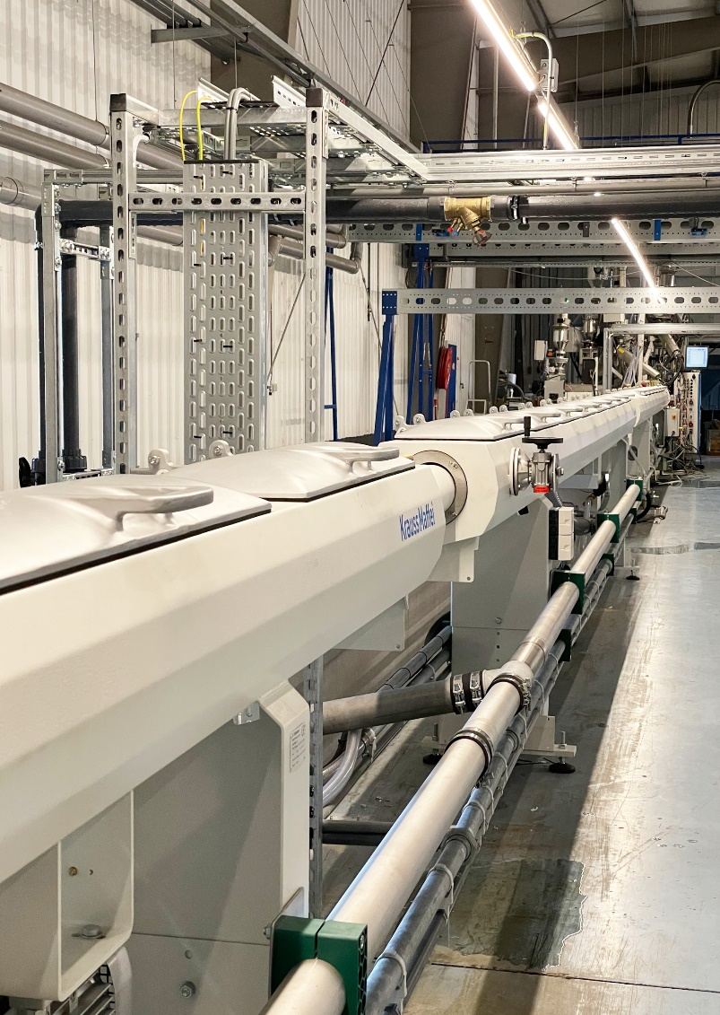
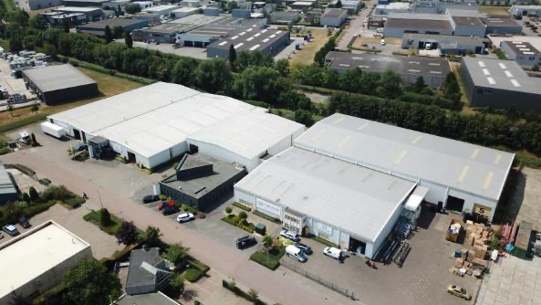
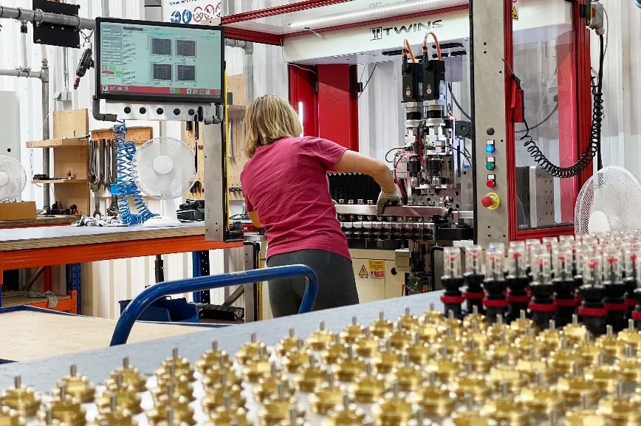
Unitate de producție țeavă și distribuitor/colector
pentru încălzire în pardoseală
10.000 m² FACILITĂȚI DE DEPOZITARE ȘI DE PRODUCȚIE (Sisteme U-Tube complete)

Slide 6

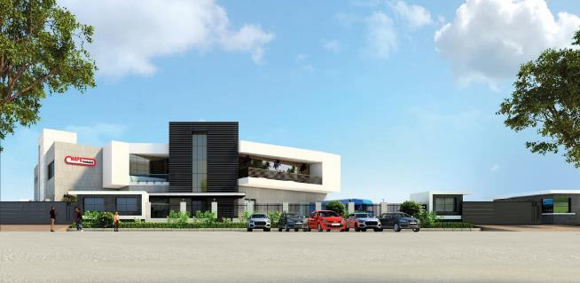
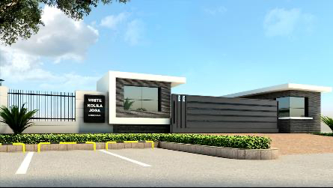

Unitate de producție din India cu produse electrice
pentru încălzire în pardoseală
3 locații de producție:
E3 : 4235 m² (3 floors)
H91 : 1800 m² (4 floors)
C1 : 7200 m² (2 floors) (operational end of 2023)

Slide 7

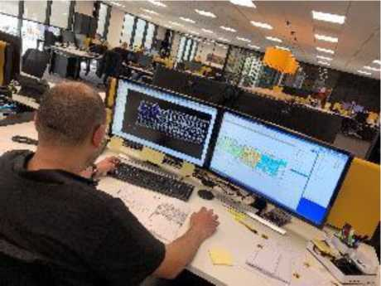
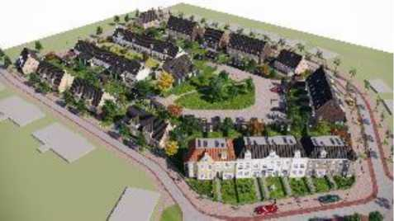
Soluții de încălzire la cheie
Marile companii de construcții caută din ce în ce mai mult soluții externalizate de încălzire prin pardoseală la cheie pentru proiectele lor.
O companie cu o bază de clienți instalatori care oferă calcule, inginerie, proiectare de sistem, suport pentru proiecte, instalare și service. Desigur, furnizate cu propriile noastre produse MAGNUM!

Slide 8
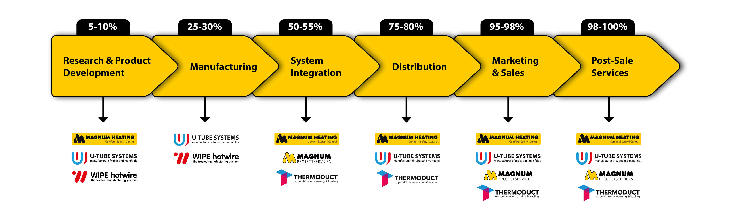
Lanțul valorii PRODUSULUI
Cercetare și dezvoltare de produse
Fabricare
Integrarea sistemului
Distribuție
Marketing și vânzări
servicii post-vânzare
Control total / flexibil / răspuns rapid în schimbările pieței / prioritizarea lanțurilor de aprovizionare

Slide 9


Cererile pieței
Cerere mare pentru soluții de încălzire rentabile
Sprijin puternic guvernamental și stimulente pentru dezvoltarea și adoptarea de soluții eficiente de încălzire
Reducerea consumului total de energie și emisie de CO2
Nivel ridicat de confort și flexibilitate oferit de sistemele de încălzire prin pardoseală
Oportunități
Creșterea preocupărilor pt mediu și creșterea numărului de standarde de eficiență
Creșterea implementării sistemelor de încălzire prin pardoseală
Stimularea pentru renovarea clădirilor care să respecte noi standarde și adaptarea la noi metode de încălzire.

Slide 10
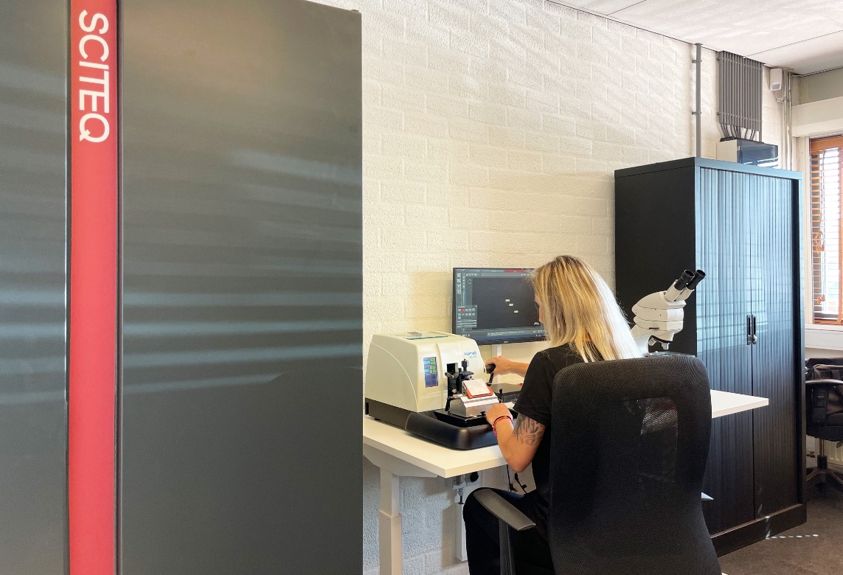

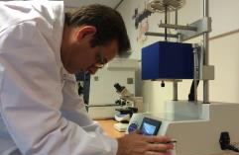
Cercetare și dezvoltare
Sondaje privind experiența clienților
Dezvoltare termostate
Design interfață utilizator
(R)evoluția produsului
Testare de laborator
Soluții de economisire a energiei și durabilitate

Slide 11

EXPERTIZĂ
• 70% dintre angajații de vânzări cu +10 ani de experiență
• Echipă eficientă cu linii directe de antrenament și coaching

Slide 12

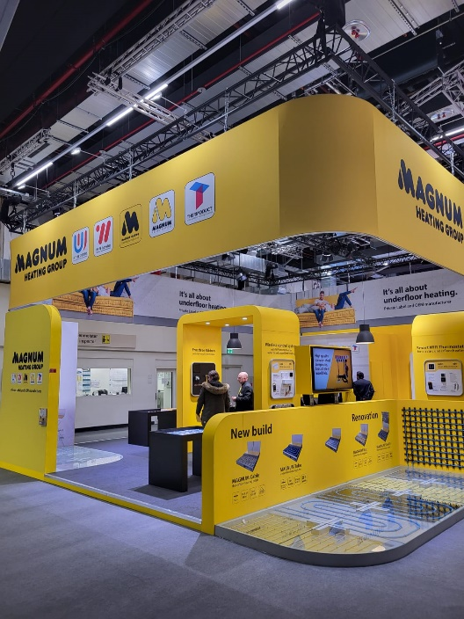
MARKETING
Broșuri
Pliante
Manuale
Portofolii
Design ambalaj
Software
Stand de expoziție

Slide 13
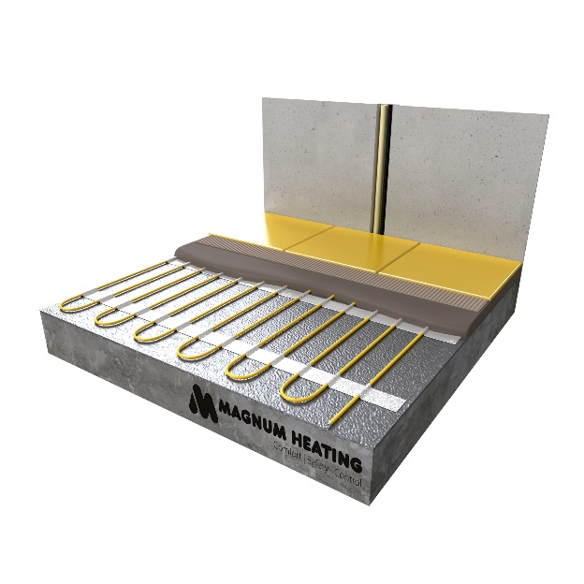
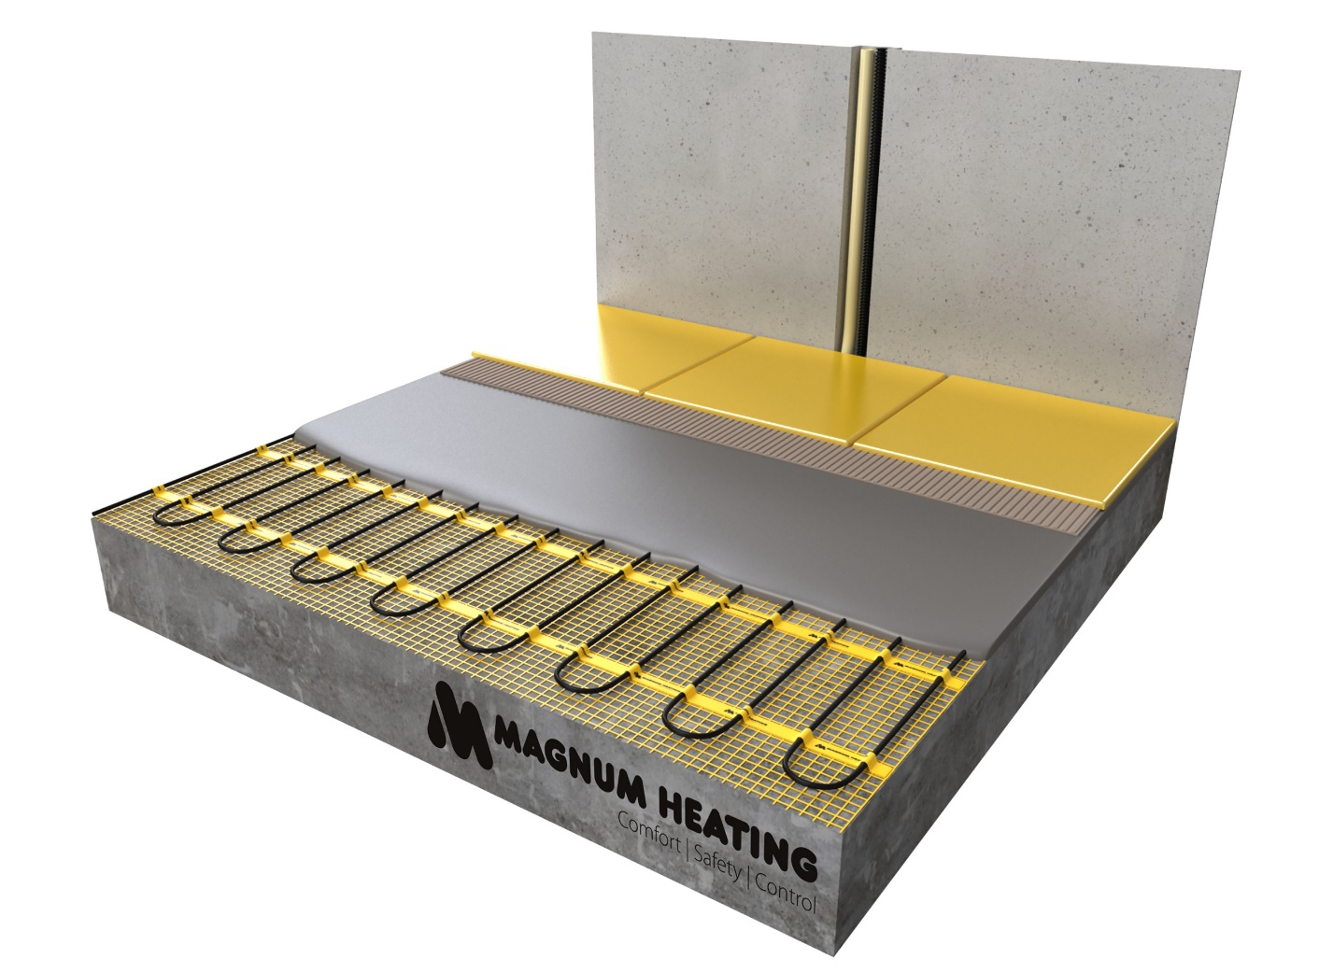
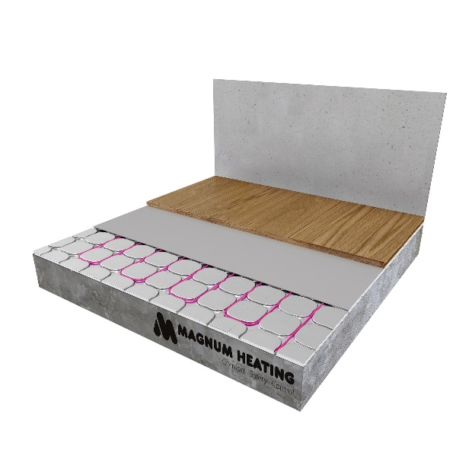
Exemple de încălzire confortabilă (E)
MAGNUM Cable
MAGNUM Mat
MAGNUM HeatBoard E

Slide 14
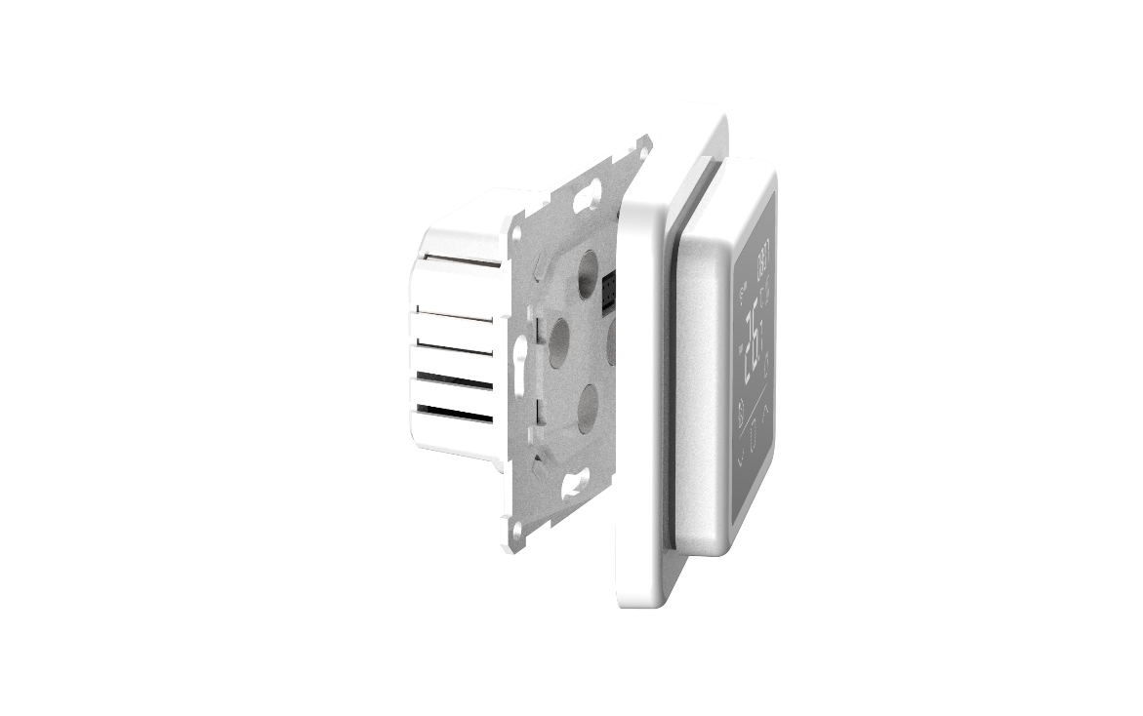
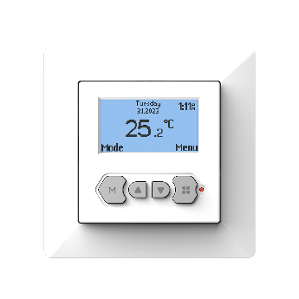
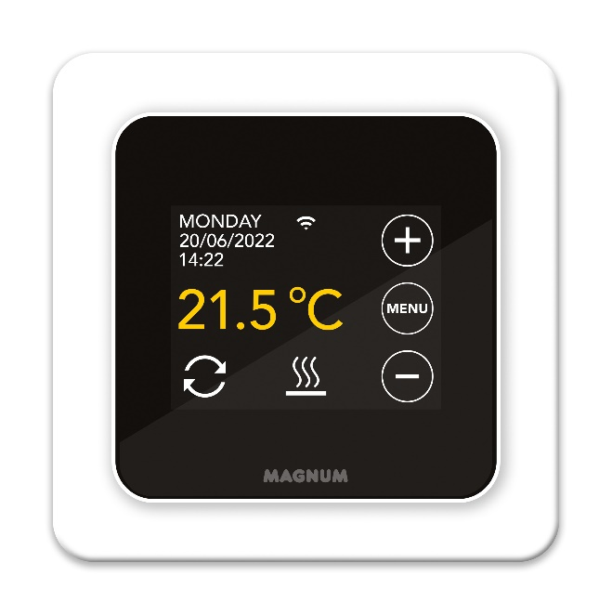
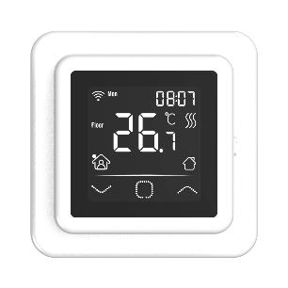
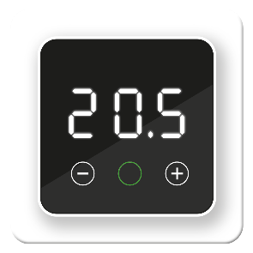

Control (E)
Nou conexiune magnetica!
În curs de brevetare
Termostate WiFi pentru incalzire electrica
MAGNUM Remote Control
F32 WiFi
C16 WiFi
MIC² WiFi (Q4 2023)

Slide 15
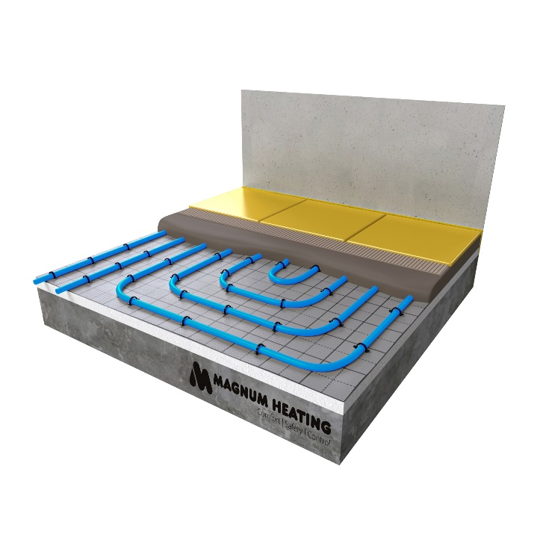

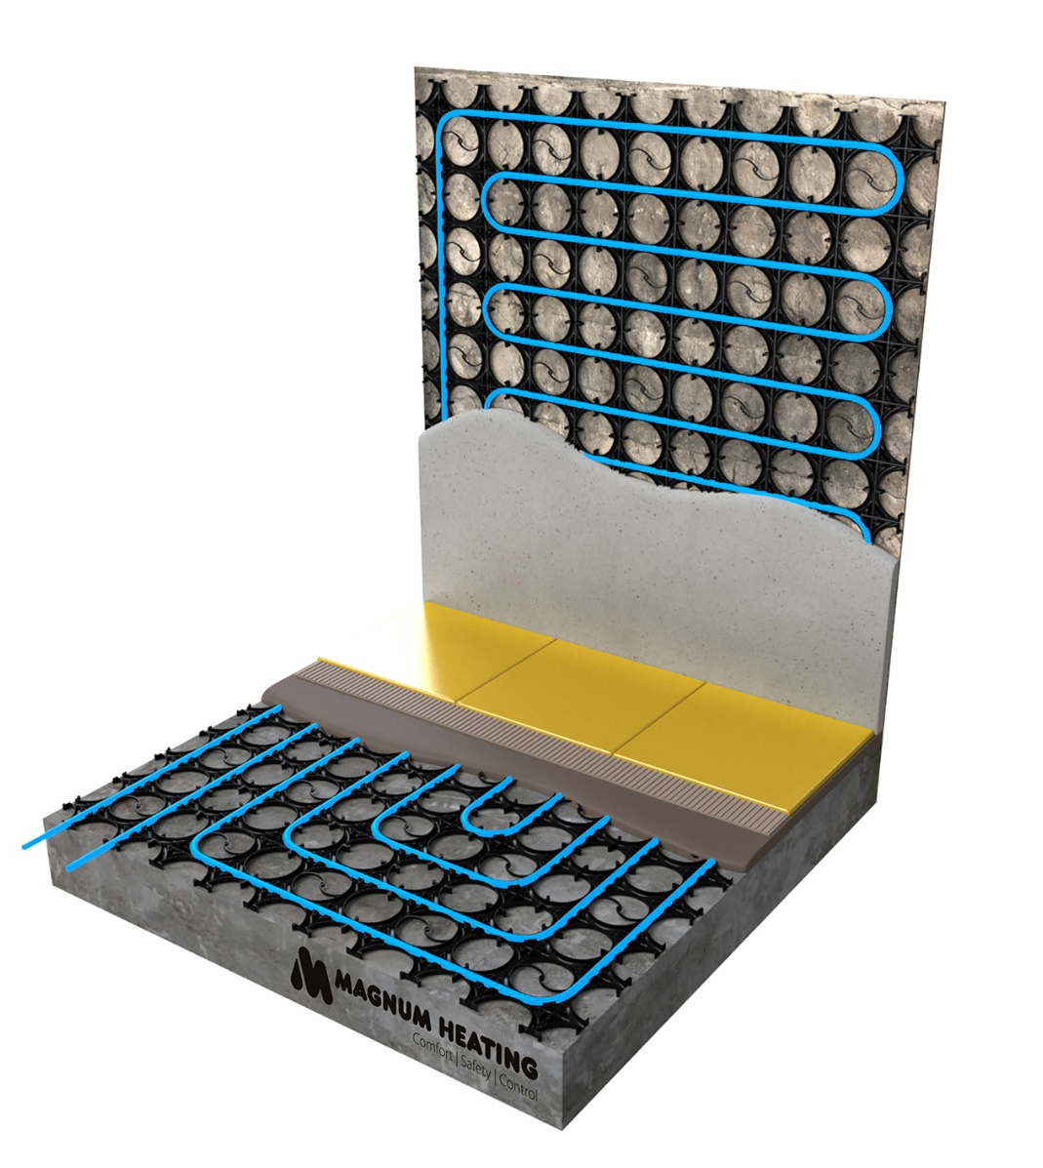
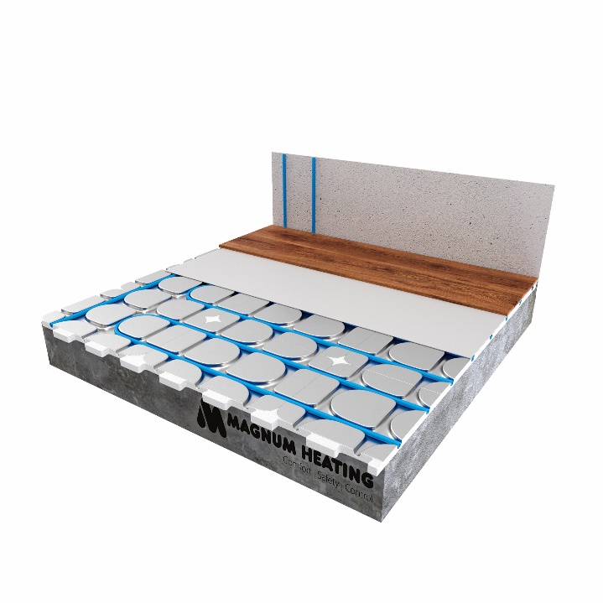
Exemple de încălzire confortabilă(W)
MAGNUM Tube
MAGNUM SlimFit
MAGNUM HeatBoard W

Slide 16
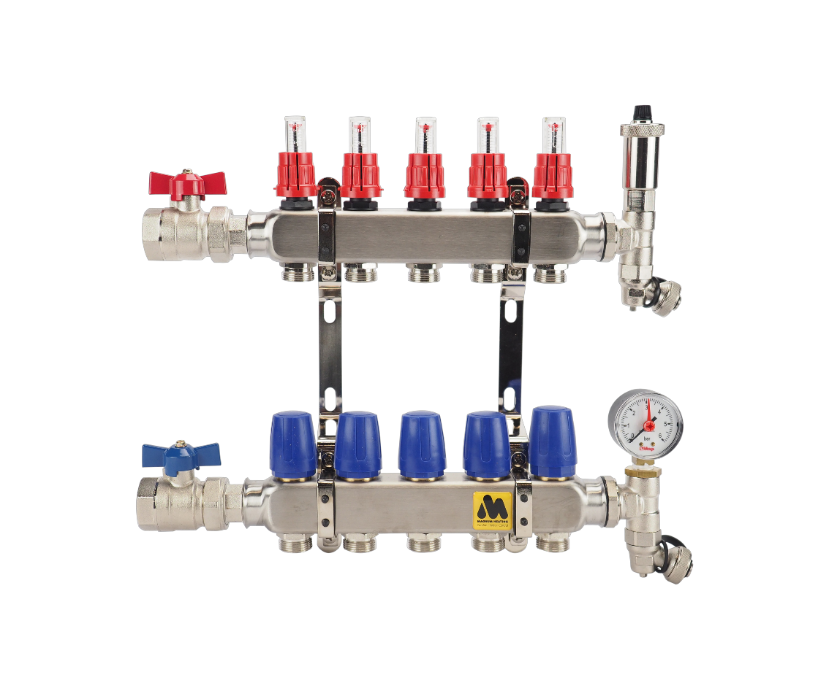
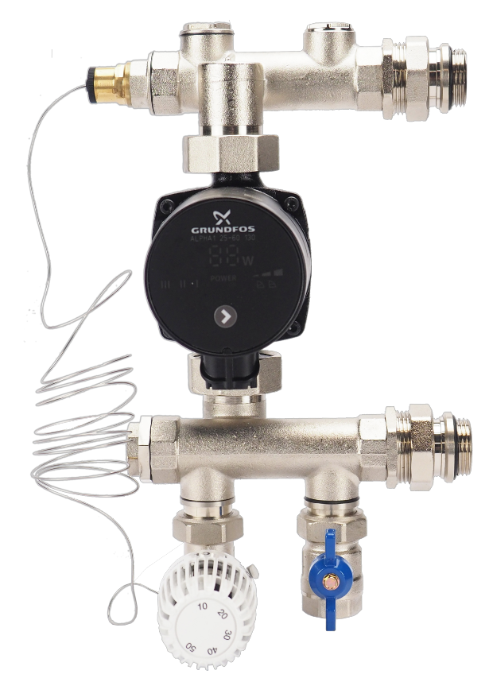
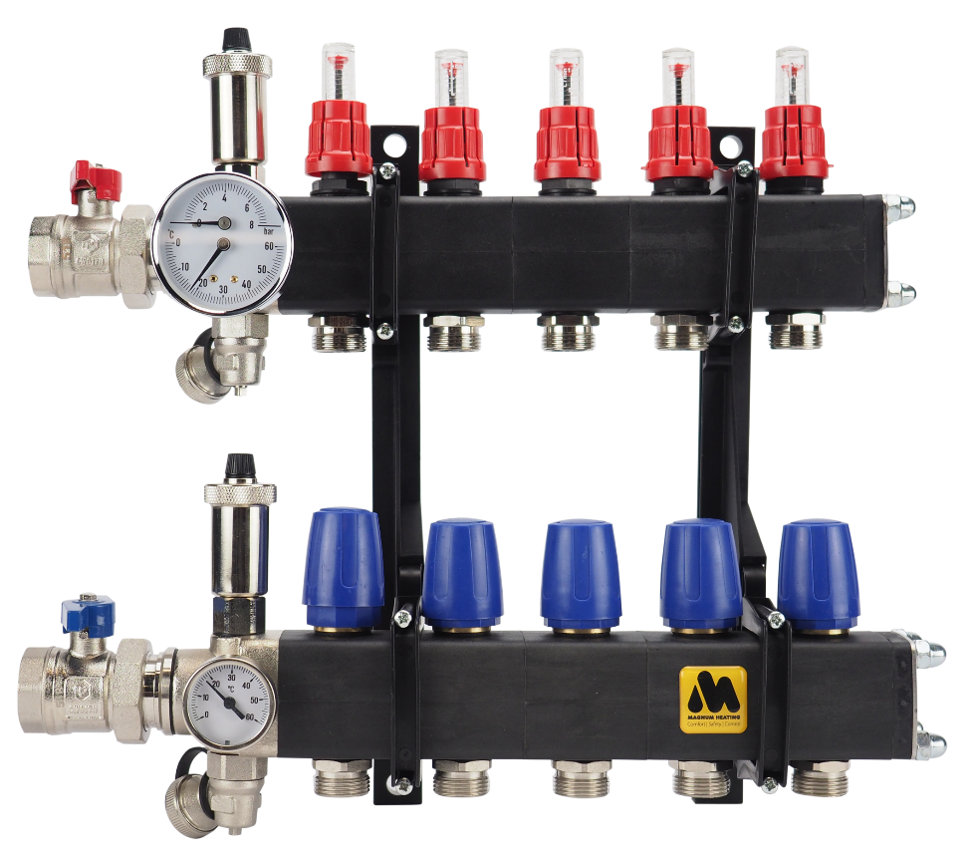
Distribuitor/colector
Mixing shunt
Stainless Steel
Composite Open

Slide 17
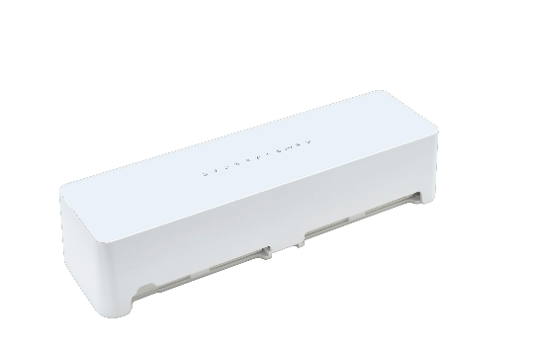
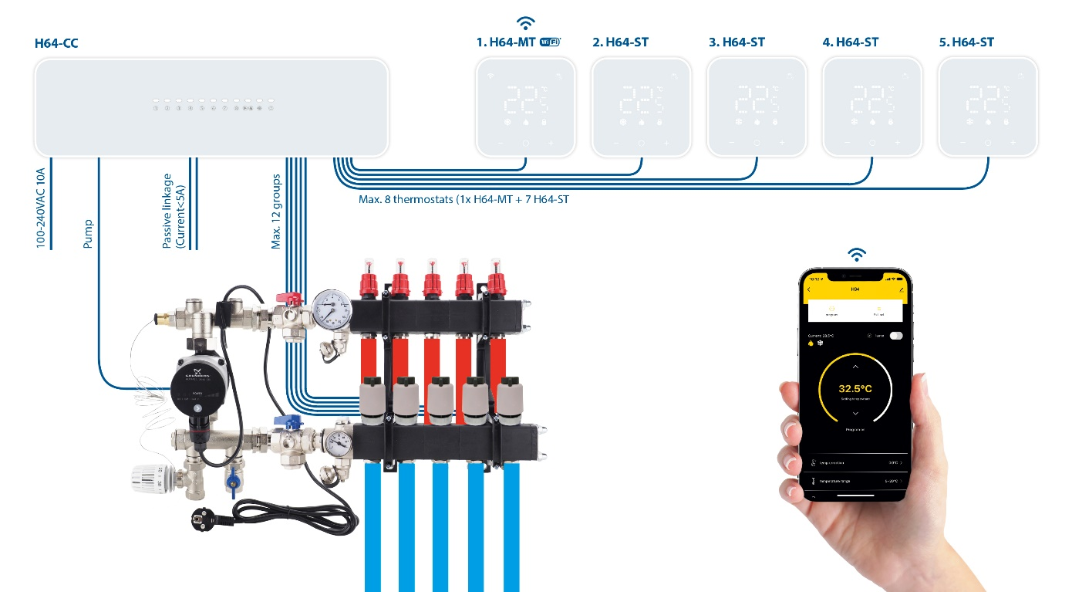

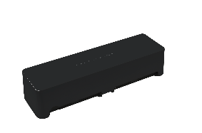

Control H64 (cu cablu)
Sistem de control al zonei cu fir pentru sistemele de încălzire a apei (sistemul fără fir va fi disponibil în curând)
Also available in Black

Slide 18

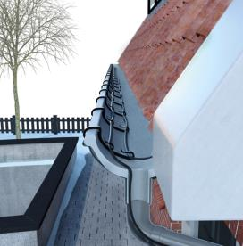
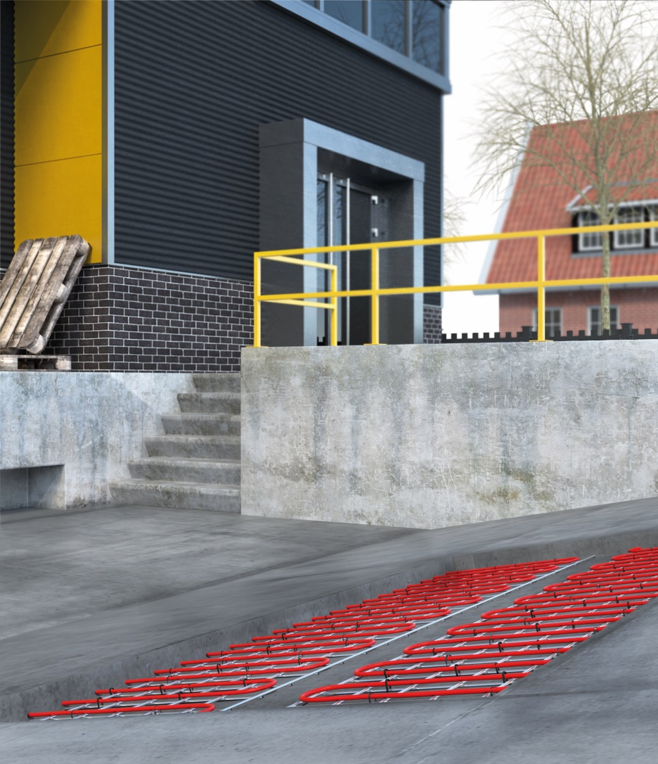
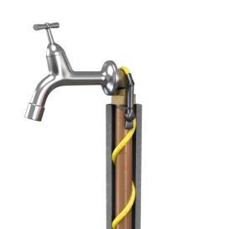
Încălzire de siguranță
Tracing
Cablu
Anti îngheț
MAGNUM Outdoor Mat
MAGNUM Outdoor Cable

Slide 19
Compania noastră principală MAGNUM HEATING GROUP
• Concentrându-se doar pe încălzirea prin pardoseală (UFH) și pe produse de susținere;
• Am creat o organizație de vânzări puternică și profitabilă;
• MAGNUM este un brand lider în UFH din Țările de Jos cu o creștere puternică a exporturilor. Oferind o gamă completă de produse UFH furnizate prin intermediul clienților en gros, OEM și distribuitorilor din Europa;
Cifre cheie
• Angajați: + 390 (NL/BE 140 - India 250)
• Producție tub:
2021 - 36 milioane mtr.
2022 ~ 50 milioane mtr.
2023 ~ 70 milioane mtr.
• Vânzări unitați termice și electrice:
+ 150.000 pcs/an

Slide 20
Grupul de încălzire MAGNUM într-un rezumat
Unul dintre producătorii europeni de top și furnizorii de sisteme de încălzire în pardoseală; Producția ambelor sisteme, electric si cu agent termic; Mediul de piață: durabilitate, reducere a CO2, conversie de la gaz la noi surse de căldură, cum ar fi pompa de căldură și electricitatea directă pentru sisteme de încălzire; Construcție nouă și renovare - la cerere;
Toate conducând la o performanță ridicată și rapidă.

Slide 21


SC. Magnum Heating S.R.L. Intrarea Învingătorilor, Nr. 27 A , Sector 3, București
T: +4.0314.361.836
M: +4.0771.649.216
M: +4.0724.204.888
M: +4.0740.029.735
E: comercial@magnumheating.ro
W: www.magnumheating.ro
www.magnumheating.ro

